Slide 1

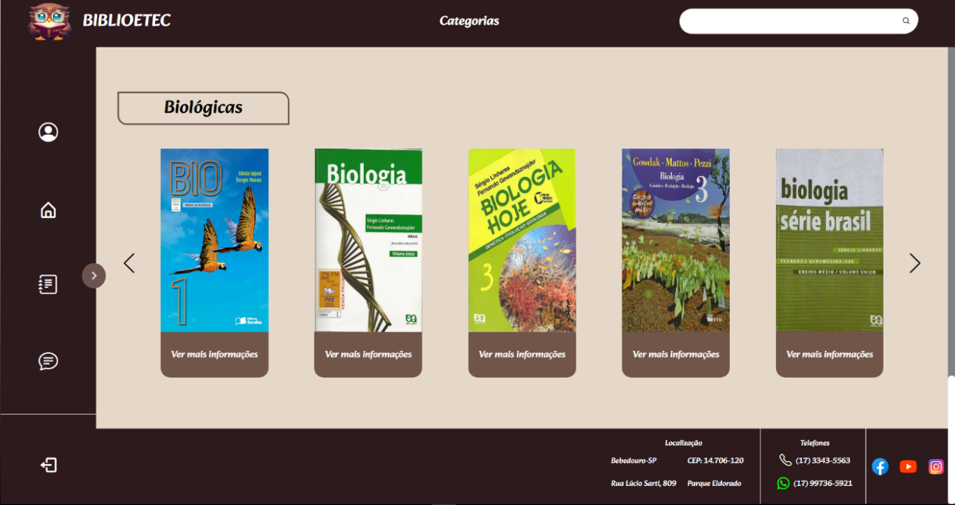
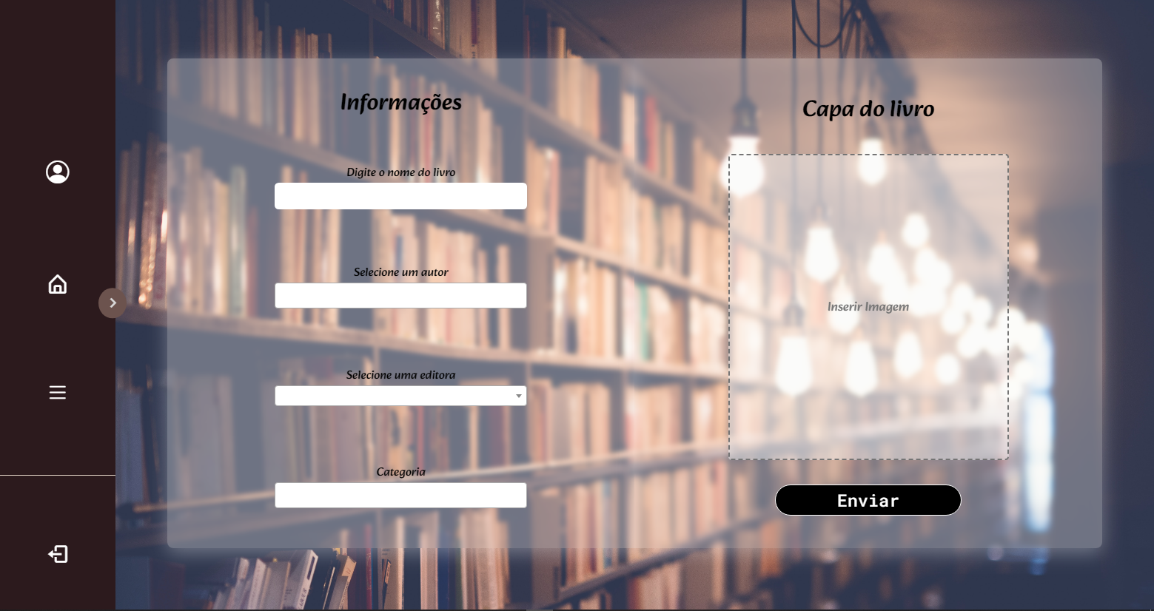

BIBLIOETEC
Website de agendamento de livros
Autores: Glauber Rodrigues; Guilherme Dias; Gustavo Tomaz; Gabriel Bassani ; Vinicius Neves Faria; João Pedro Gregório
Orientador: Prof.º Esp. Paulo Antônio Rossino Campos
3ºETIM Informática para Internet / Professor Idio Zucchi
INTRODUÇÃO
RESULTADOS
O presente trabalho de conclusão de curso foi pensado visando a biblioteca da escola, pelo qual possui uma extensa variedade de livros de várias categorias distintas. Perante isso, decidimos criar uma aplicação na web para a checagem e agendamento dos livros disponíveis no acervo bibliográfico da escola Etec Prof. Idio Zucchi
Segue abaixo algumas telas do nosso site:
Tela Home
OBJETIVO
Facilitar a busca pelas obras desejados pelos alunos. Através deste meio, os estudantes poderão acessar a plataforma a qualquer momento e verificar a disponibilidade dos livros, agendando sua retirada posteriormente.
METODOLOGIA
OU MATERIAL E MÉTODOS
Registro de livros
• HTML: Linguagem de marcação de hipertexto.
• CSS: Linguagem de estilização.
• SASS: Linguagem de extensão do CSS, que tem como objetivo adicionar recursos como variáveis, funções e operações.
• Bootstrap: Framework de código aberto.
• JavaScript: Linguagem de programação utilizada para criar páginas interativas.
• PHP: Linguagem de programação utilizada para a ligação com o banco de dados.
• MySQL: Banco de dados utilizado para armazenar informações do site.
• Swiper JS: Biblioteca de código aberto JavaScript.
• Visual Studio Code: Editor de código fonte utilizado para a depuração e edição de códigos.
• XAMPP: Pacote que abrange uma série de servidores locais, incluindo o FTP, o Apache e o MySQL.
CONCLUSÃO
Este estudo teve como objetivo desenvolver uma compreensão das práticas de desenvolvimento web, focando na necessidade de fornecer aos usuários formas flexíveis de organizar o acervo bibliográfico de sua escola de maneira conveniente, independentemente de sua localização ou disponibilidade. O projeto atingiu todos os objetivos traçados e representa um passo importante na otimização do acesso aos recursos educacionais nas escolas da Etec Prof. Idio Zucchi, contribuindo assim para uma experiência de aprendizagem mais eficaz e conveniente.

